Slide 1
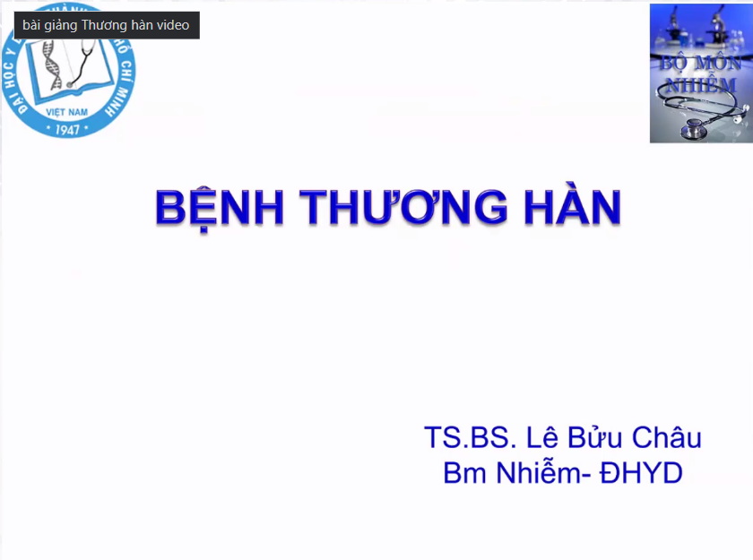
Notes:
Là một bệnh có biểu hiện sốt kéo dài và có biến chứng nghiệm trọng.

Slide 2
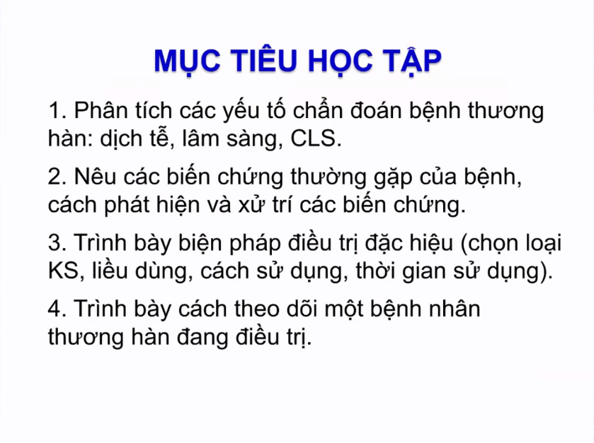

Slide 3
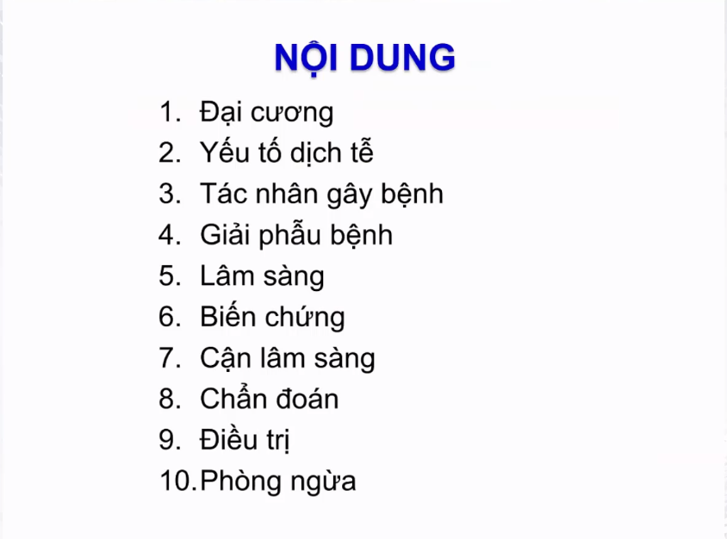

Slide 4
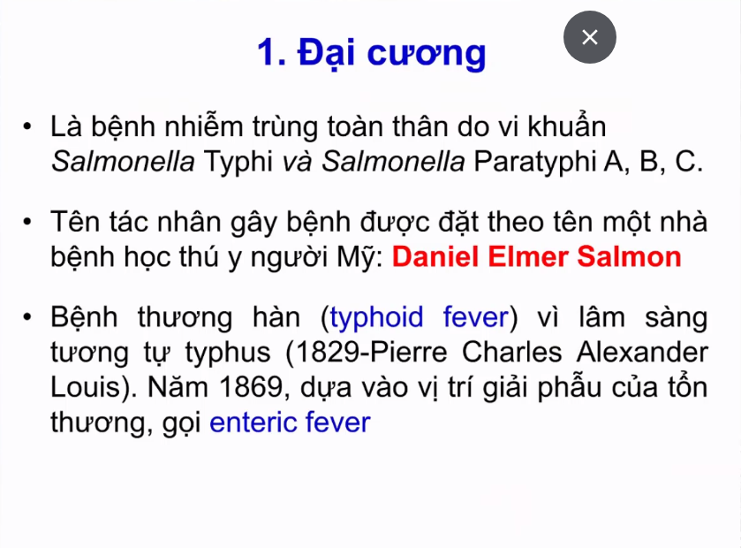

Slide 5
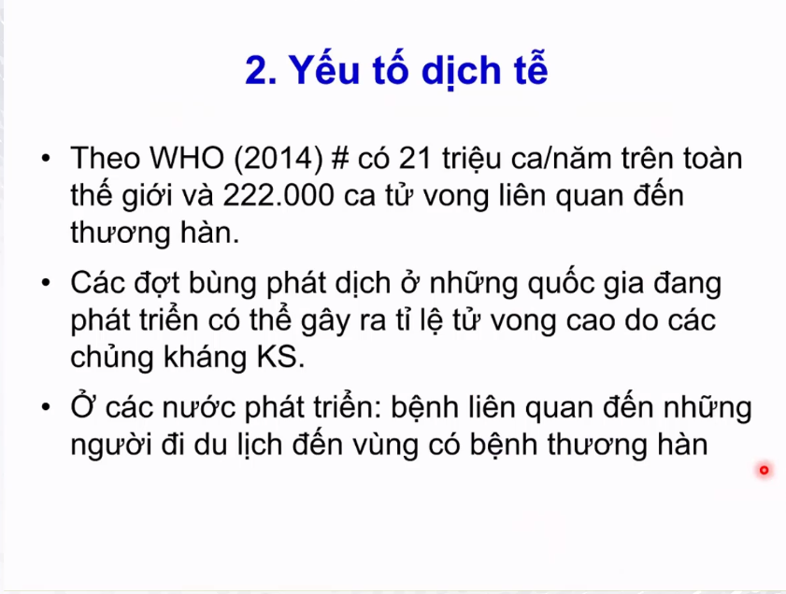

Slide 6
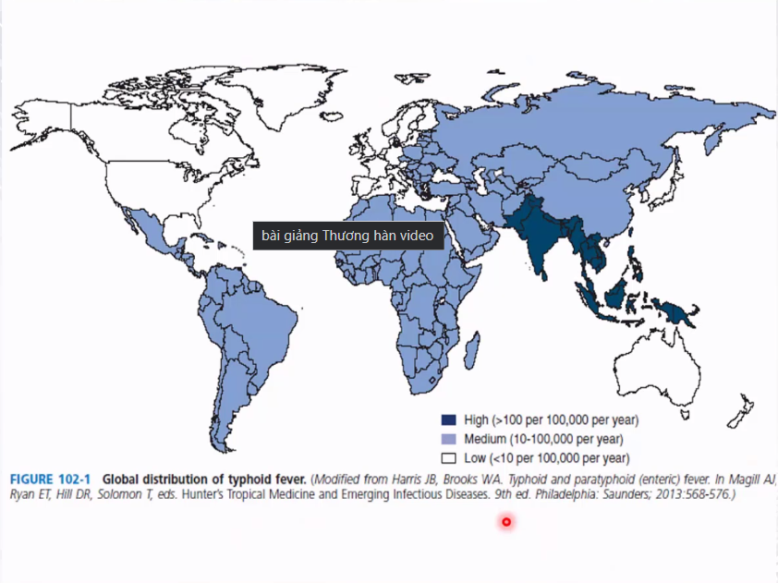
Notes:
Ở thập niên 90 nước ta được xếp vào vùng có tỉ lệ bệnh lưu hành cao. Tuy nhiên, nhờ vào sự phát triển kinh cũng như các biện pháp phòng ngừa hiệu quả, cái số bệnh nhân thương hàn giảm dần. Tại bệnh viện Nhiệt Đới, người ta thấy rằng vào năm 1995, số trường hợp phân lập được vi khuẩn thương hàn trên tổng số các mẫu cấy dương tính phát hiện là khoảng 14.5%. Tuy nhiên cái số trường hợp phát hiện giảm dần theo thời gian, từ 2005 đến nay, số trường hợp thương hàn được phát hiện cấy máu dương tính là dưới 1%.

Slide 7
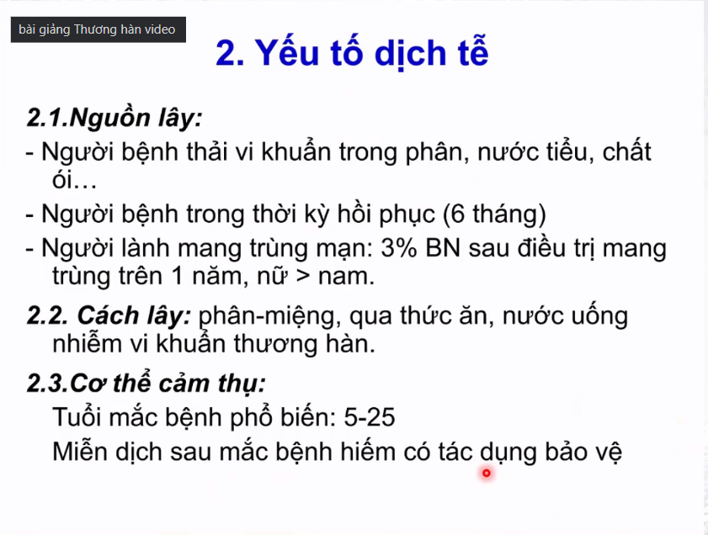
Notes:
Thải vi trùng trên 1 năm thì được xếp vào người lành mang trùng và có thể thải qua phân suốt đời.
Đa số từ 5-25 tuổi, tuy nhiên cũng có nhiều trường hợp dưới 5 và trên 25.

Slide 8
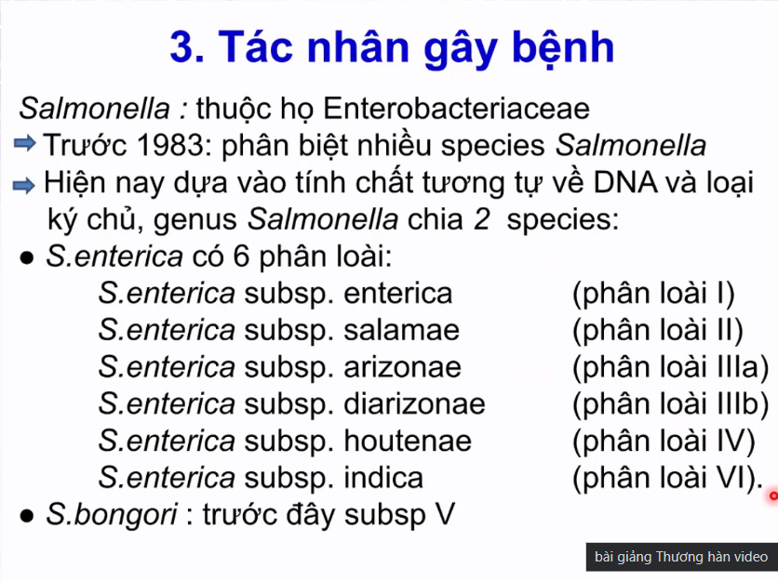
Notes:
Tên của vi khuẩn thương hàn là salmonella enterica, phân loại là enterica, tuýp huyết thanh là typhi, đối với phó thương hàn là para typhi a,b,c

Slide 9
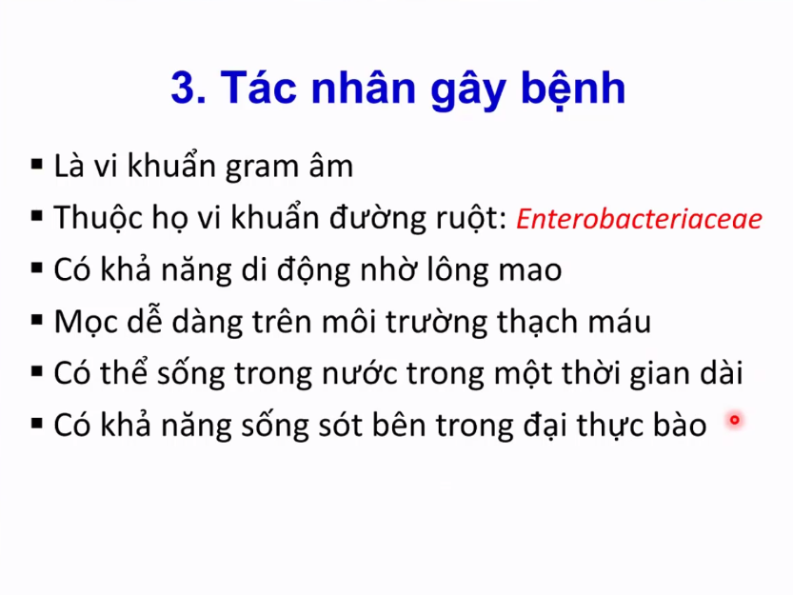

Slide 10
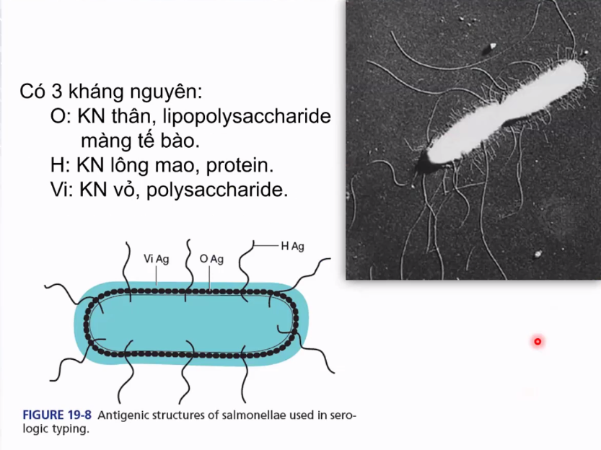
Notes:
Hình trên là vi khuẩn thương hàn dưới kính hiển vi điện tử.
Ngoài ra đối với salmonella typhi và salmonella paratyphi C còn có khàng nguyên Vi.
Khi vi trùng thương hàn xâm nhập vào cơ thể thì cơ thể sẽ sản xuất ra kháng thể kháng lại kháng nguyên O và kháng nguyên H. Như vậy, Khi kháng thể kháng kháng nguyên O và H gia tăng gián tiếp chứng tỏ có sự xâm nhập của vi trùng thương hàn, đây là nguyên lý của xét nghiệm Vidal.=> Chuẩn đoán bệnh thương hàn.

Slide 11
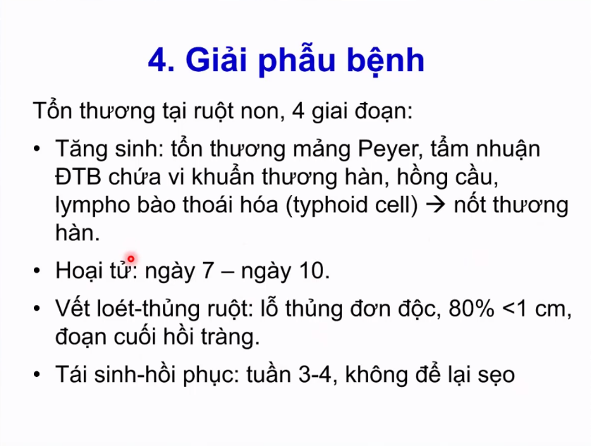
Notes:
Đường tiêu hóa là nơi vi trùng xâm nhập cũng là nơi xuất hiện nhiều biến chứng thường gặp. Vi khuẩn thương hàn sau khi đi qua dạ dày, nếu mà còn sống sót thì sẽ đến ruột non- đến tá tràng hỗng trạng và đi đến nơi mà vi khuẩn có thể làm tổn thương là đoạn cuối của hồi trang. Tại đây về mặt giải phẩu bệnh thì người ta thấy có sự tăng sinh mảng Peyer, tẩm nhuận ĐTĐ, mảnh hồng cầu, lympho thoái hóa và các ĐTĐ chứa vi khuẩn thương hàn kết nối với nhâu tạo thành các nốt thương hàn. Tại nơi đó niêm mạc ruột hoại tử thường thì tình trạng này xảy ra vào ngày thứ 7 đến ngày 10 ( Tuần thứ 2 của bệnh) và đây cũng là thời điểm mà biến chứng của bệnh xảy ra.
Nếu mà chỗ hoại tử ấy tạo thành vết loét- thủng ruột thì thường là đơn đọc, 80% < 1cm, ở đoạn cuối hồi tràng cách gốc hồi manh tràng khoảng 60cm (??)
Nếu bệnh nhân ổn định thì bệnh nhân sẽ qua giai đoạn tái sinh-hồi phục, khoảng vào tuần 3-4 và không để lại sẹo.

Slide 12
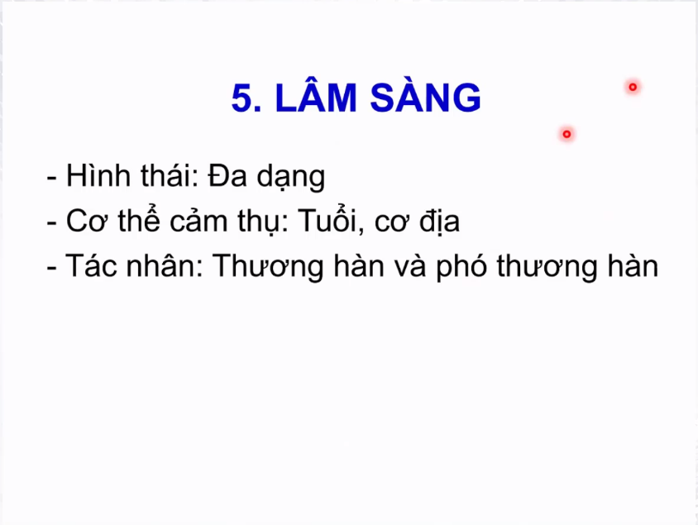
Notes:
Bệnh cảnh là nhiễm trùng toàn thân, biểu hiện đa dạng từ nhẹ như tiêu chảy vài lần đến rất nặng như nhập viện vì các biến chứng rất nặng của bệnh và có thể gây tử vong.
Biểu hiện lâm sàng phụ thuộc vào cơ thể cảm thụ như tuổi, tuổi cảng nhỏ như tuổi dưới 4 và đặc biệt là bé mà dưới 1 tuổi thì bệnh thường không điển hình và thường có diến tiến nặng.
Trên lâm sàng không phân biệt được bệnh do tác nhân nào gây ra, tuy nhiên, người ta thấy rằng bệnh cảnh gây ra bới phó thương hàn có ra có vẻ nhẹ hơn do thương hàn gây ra.

Slide 13
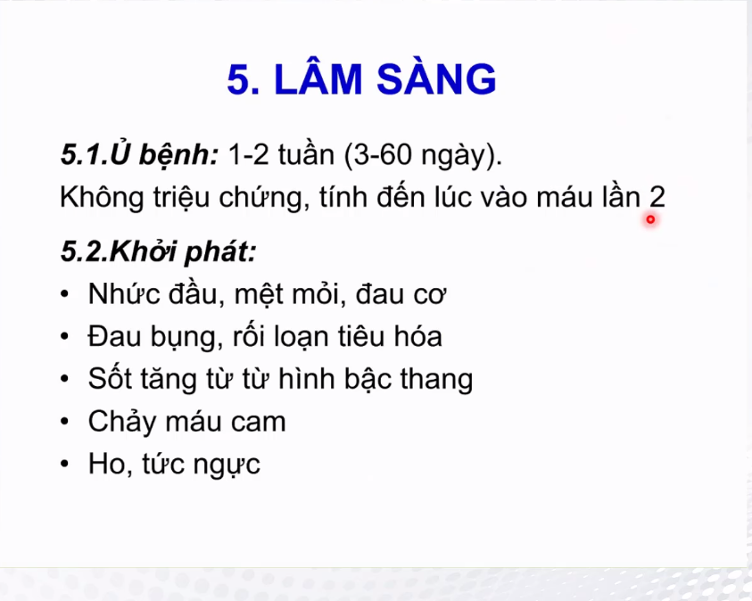
Notes:
Trung bình là 1-2 tuần nhưng thay đổi rất rộng 3-60, được tính từ thì vi trùng xâm nhập vào cơ thể tới khi vào máu lần 2- tức là bắt đầu có triệu chứng.
Khi có triệu chứng là bắt đầu qua giai đoạn khởi phát.
Triệu chứng tương tự như cảm cúm

Slide 14
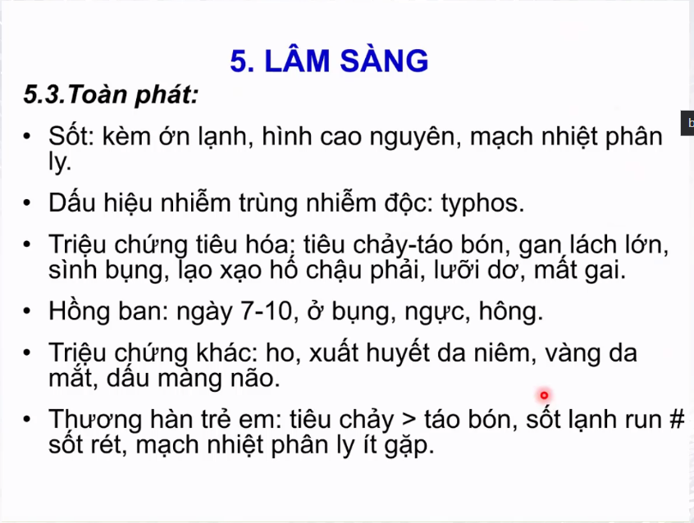
Notes:
Đây thường là thời điểm mà bệnh nhân nhập viện vào tuần thứ 2 của bệnh.
Sốt lúc này thường là đã cao 39-40 độ, kèm theo ớn lạnh, khoảng 30% trường hợp có mạch nhiệt phân ly- tức là nhiệt độ tăng như mạch không tăng.
Mặc dù tỷ lệ xuất hiện hồng xuất hiện trong thương hàn là không cao, nhưng sự xuất hiện của hồng ban giúp ta gợi ý chuẩn đoán bệnh, hồng ban thường xuất hiện vào ngày 7-10 của bệnh. Vị trí xuất hiện ở vùng bụng, ngực, hông và khoảng 2-3 ngày là biến mất.
Ở trẻ em tiêu chảy thường nổi bật hơn táo bón, ít gặp mạch nhiệt phân ly.

Slide 15
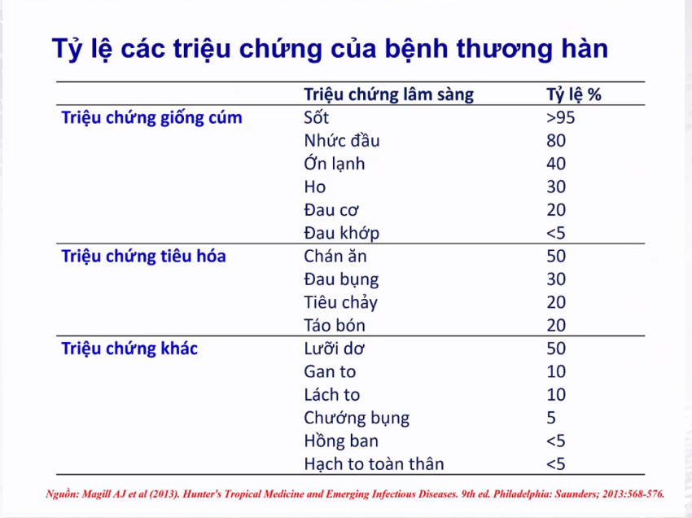
Notes:
Đây là tỷ lệ triệu chứng của bệnh thương hàn
Triệu chứng giống cúm tức là sốt kèm theo nhức đầu chiếm khoảng 80%, còn các triệu chứng khác không đặc hiệu thì tỷ lệ thay đổi từ 50 trở xuống.

Slide 16
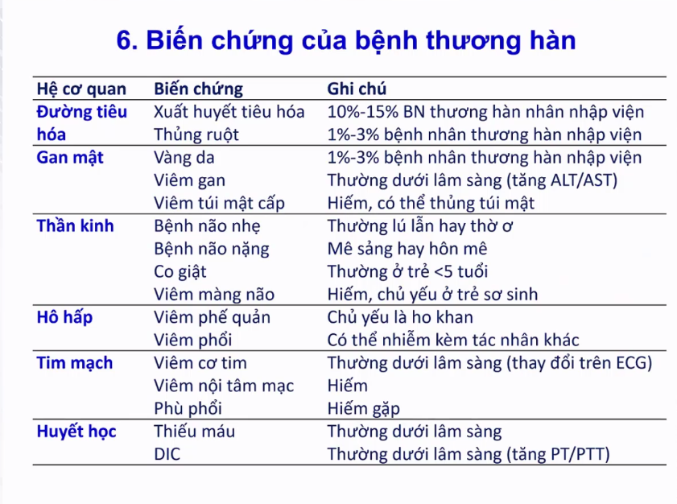
Notes:
Một trong những vấn đề quan trọng của bệnh là sự xuất hiên của các biến chứng, ở đường tiêu hóa là thường gặp nhất và 2 biến chứng nổi bật nhất là xuất huyết tiêu hóa và thủng ruột.
Xuất huyết tiêu hoán này là xuất huyết tiêu hóa dưới chiếm khoảng 10-15% bệnh nhân thường hàn, vị trí xuất huyết là hồi tràng, đoạn cuối của hồi tràng. Như vậy, ở tại vị trí này là bệnh nhân tiêu phân máu đỏ BẦM, phân biệt với xuất huyết tiêu hóa ở đoạn cao hơn là tiêu phân đen và xuất huyết tiêu hóa ở đoạn thấp hơn- trực tràng tiêu phân máu đỏ tươi.
Những trường hợp thương hàn mà có tiêu máu đỏ tươi thì đây là bệnh cảnh nặng, xuất huyết tiêu hóa ồ ạt.
Bên cạnh XHTH, biên chứng thủng ruột ít gặp hơn 1-3%, nhưng nặng hơn có thể gây tử vong.
Một số cơ quan có biêu hiện nhưng thường là dưới lâm sàng như viêm gan thường thì chỉ có tăng men gan, hoặc là viêm cơ tim chỉ thay đổi trên ECG.

Slide 17
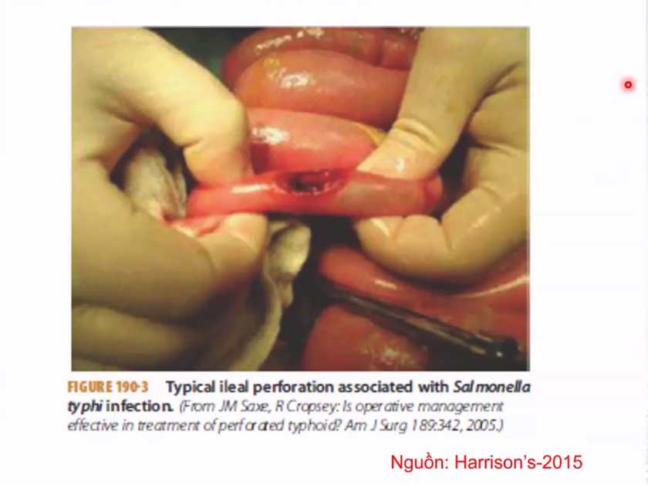
Notes:
Hình ảnh của biến chứng thủng ruột trong thương hàn

Slide 18
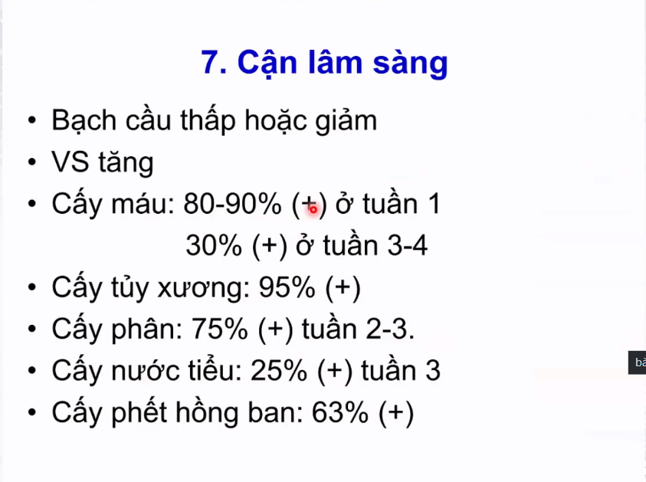
Notes:
Ta thấy lâm sàng của bệnh là không đặc hiệu nên để chuẩn đoán bệnh, cận lâm sàng là rất quan trọng.
Công thức máu, bạch cầu thường là thấp, giảm nhưng không giảm quá mức thường là từ 4k đến 6k/ m3.
Hồng cầu thường giảm trong xuất huyết tiêu hóa
Tiểu cầu giảm trong những trường hợp nặng.
Nhưng công thức máu cũng không đặc hiệu cho bệnh thương hàn.
Để chuẩn đoán bệnh, phải dung xét nghiệm vi sinh.
Cấy máu, ở tuần đầu tiên tỉ lệ dương tính khá cao nhưng bệnh nhân thường không đến bệnh viện vào tuần đầu tiên của bệnh mà đến vào tuần thứ 2 của bệnh thì cái tỉ lệ cấy máu thấp đi còn 30 vaf trong tuần đầu tiên người ta còn sử dụng kháng sinh thì tỷ lệ này còn thấp đi nữa.
Cấy tủy xường tỷ lệ dương tính khá cao nhưng đây là một xn xâm lấn nên thường không đước sử dụng thường xuyên trên lâm sàng.
Cấy phân vào tuần 2-3 chiếm khoảng 75% tuy nhiên cần lưu ý đối với những người lành mang bệnh thì vẫn có thể cấy ra con salmonella typhi, như vậy, xét nghiệm cấy phân cần phải được giải thích trong bệnh cảnh lâm sàng của bệnh nhân. Nếu chỉ có cây phân dương tính đơn thuần thì không đủ để kết luận bệnh nhân này là thương hàn.
Cấy nước tiểu thì tỷ lệ thấp hơn cấy phân chỉ khoảng 25% vào tuần lễ thứ 3
Cấy phết hồng ban, dương tính 63% tuy nhiên tỷ lệ bệnh nhân thương hàn có hồng ban rất thấp chỉ khoảng dưới 5%.

Slide 19
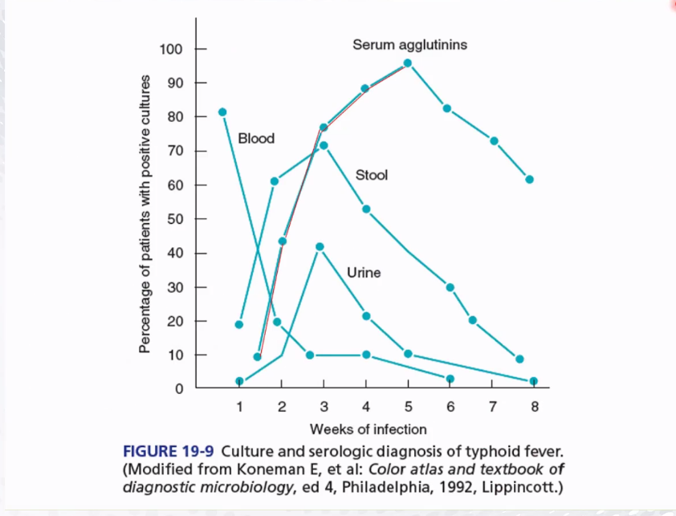
Notes:
Đây là biểu đồ thể hiên tỷ lệ dương tính của các mẫu cấy, trục tung là tỷ lệ dương tính, trục hoành là thời gian tính bằng tuần.
Đây có 3 loại mẫu cấy; Cấy phân, máu và nước tiểu.
Cấy máu tỷ lê dương tính cao nhất vào tuần đầu tiên và giảm dần
Cấy phân và nc tiểu dương tính cao vào khoảng tuần 2-3 của bệnh, và cấy phân tốt hơn nc tiểu.
Trong cái hình này còn có phản ứng ngưng kết, tức là tim kháng nguyên O và H, chúng ta thấy rằng: Các xn tìm kháng thể thì tuần đầu tiên tỷ lệ dương tính là khá thấp và tuần thứ 2 thì tỷ lệ tăng lên, để mà xn phản ứng ngưng kết này- xn Vidal

Slide 20
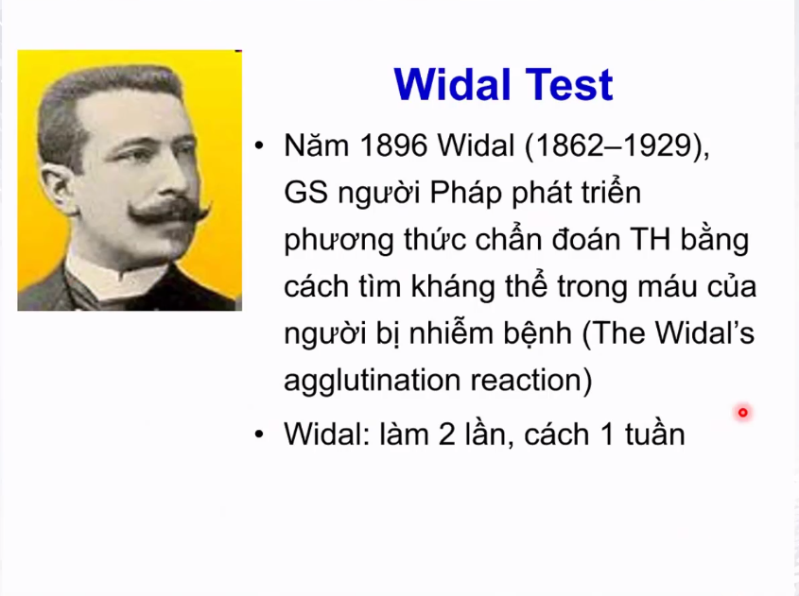
Notes:
Phải làm 2 lần, lần 2 cách lần 1 1 tuần

Slide 21
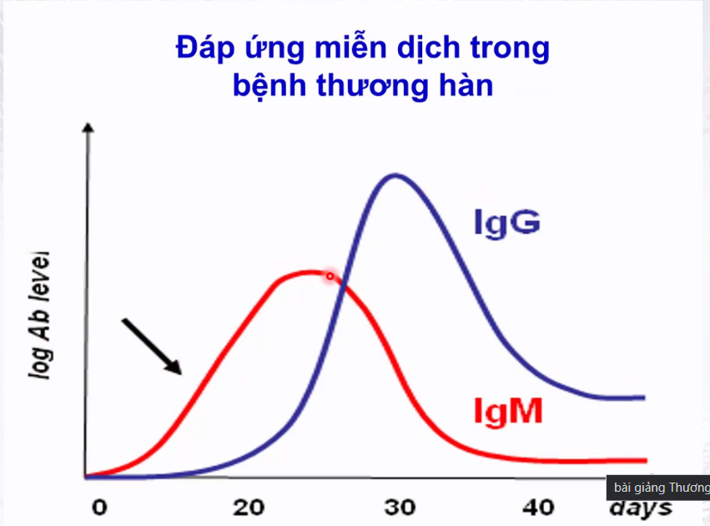
Notes:
Đây là biểu đồ xuát hiện kháng thể của bệnh thương hàn, thì ta thấy kháng nguyên IgM của kháng nguyên O thường xuất hiện khá sớm và cũng về bình thường sớm hơn IgG

Slide 22
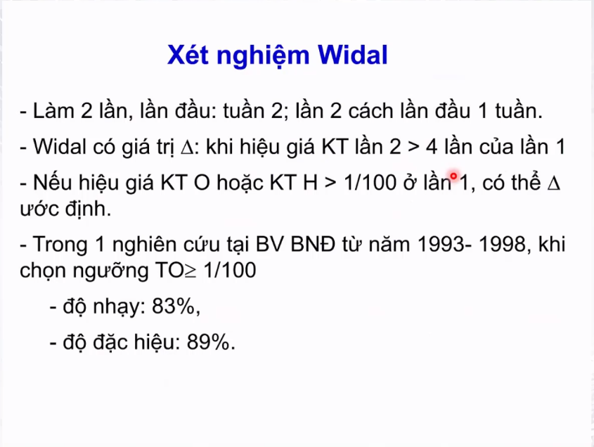
Notes:
Lần đầu tuần 2 của bệnh. Lần 2 cách lần đầu 1 tuần. Dương tính khi hiệu giá kháng thể gấp 4 lần.
Tuy nhiên, trong thực tế mình làm vào tuần thứ 2 cũng là tuần xuất hiện biến chứng của bệnh và niếu hiệu giá kháng thể lớn hơn 1/100 thì minh có thể chuẩn đoán ngay là bệnh thương hàn.

Slide 23
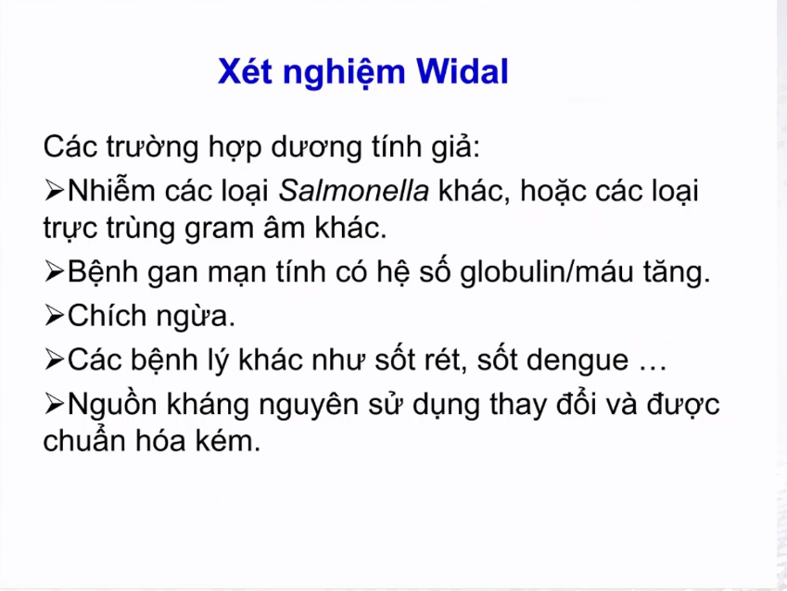
Notes:
Ở những lab khác nhau sử dụng nguồn kháng nguyên khác nhau nên có thể cho ra các kết quả khác nhau.
Xn Vidal không dùng để chuẩn đoán xác định mà làm xn chuẩn đoán gợi ý phải kết hợp với các xn khác.

Slide 24
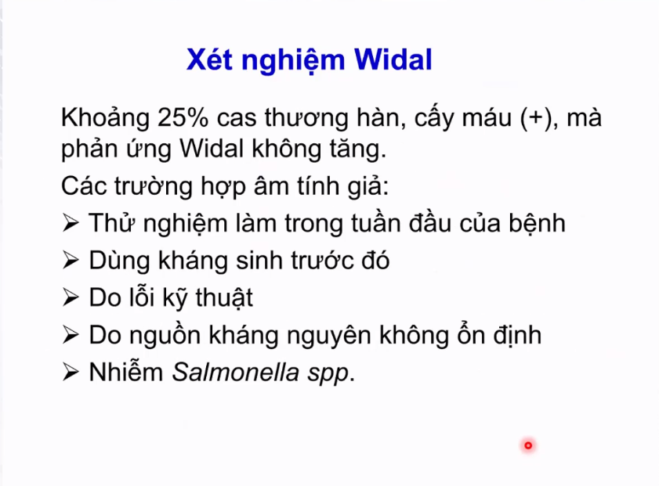
Notes:
25% âm tính giả:

Slide 25
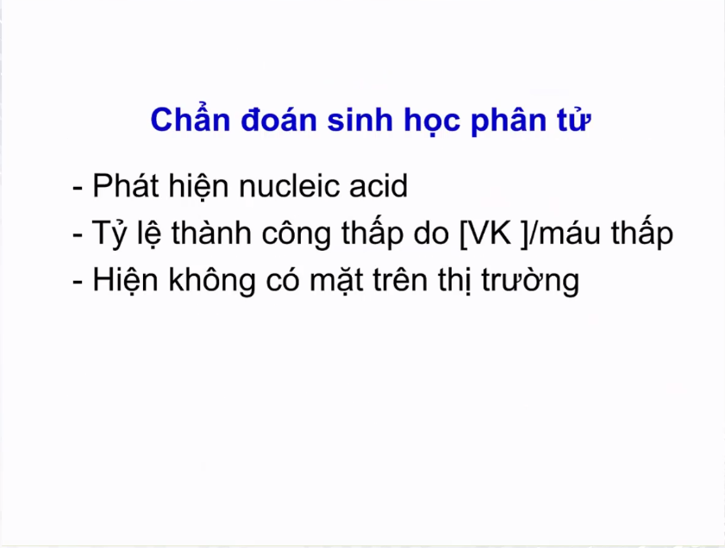
Notes:
Xn phát hiện nucleic acid của vi khuẩn thương hàn, tỉ lệ thành công thấy do nồng độ vi khuẩn thương hàn trong máu thấp và không có mắt trên thị trường.

Slide 26
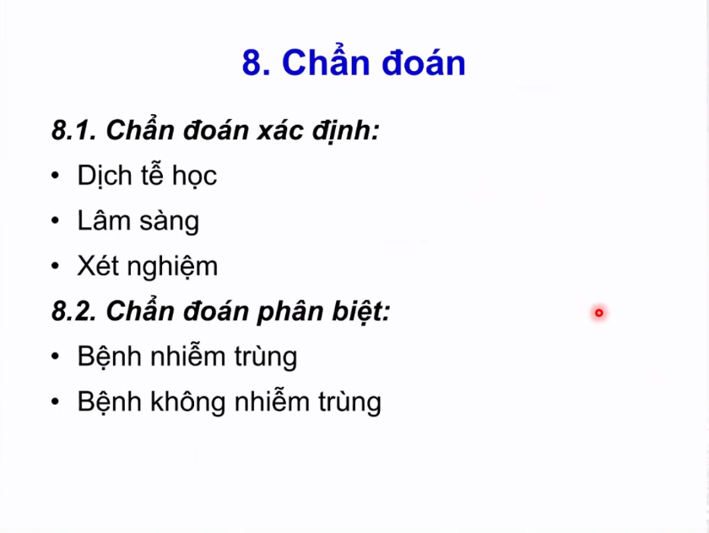
Notes:
Để chuẩn đoán ta phải dựa vào xn vi sinh + dịch tễ+ lâm sàng phù hợp

Slide 27
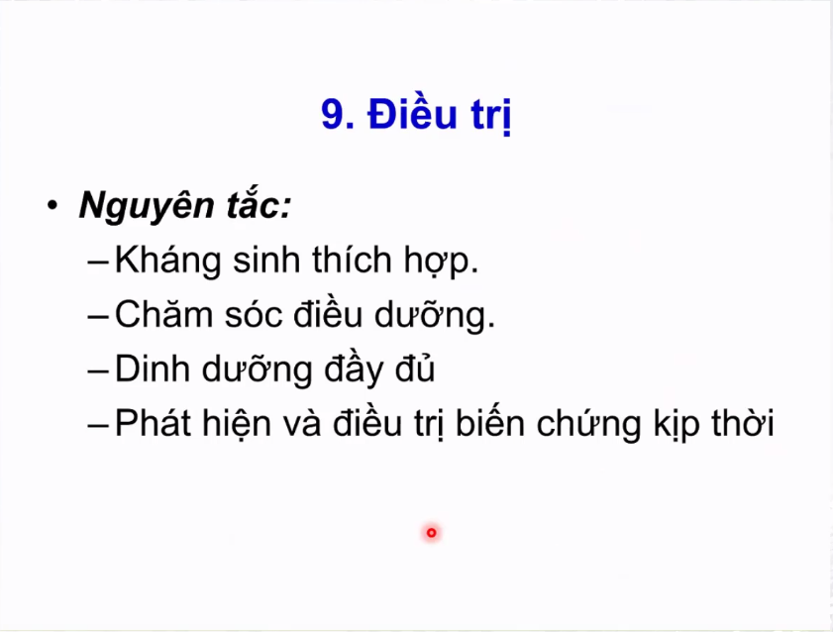

Slide 28
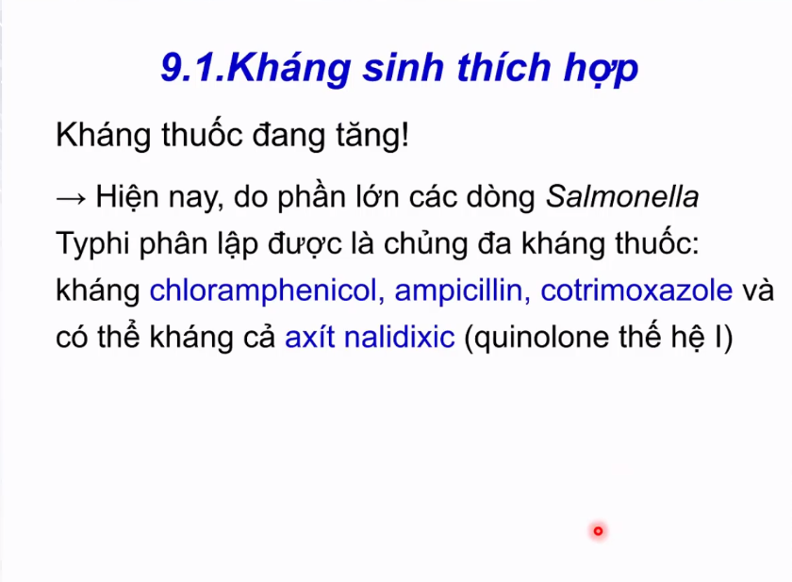
Notes:
Vào năm 1948, chloramphenicol là kháng sinh đầu tiên được dùng để điều trị bệnh thương hàn.
Sau đó đến năm 1950, người ta ghi nhận được những trường hợp đầu tiên kháng chloramphenicol.
Diễn kháng thuốc ngày càng tăng, đến năm 1972, kháng chloramphenicol trở nên quan trọng.
Đến thập niên 80, kháng những thuốc kháng thuốc khác như ampicillin, cotrimoxazole trở nên phổ biến.
Đầu thập niên 90, những cái thuốc cổ điển đã có tỷ lệ kháng thuốc khá cao, tại thời điểm này có 2 nhóm thuốc được dùng để điều trị là Quinolone và Cefa 3.
Như vậy cho thấy là, phải cập nhật tính kháng thuốc thuốc của bệnh thương hàn theo từng thời điểm và khu vực.

Slide 29
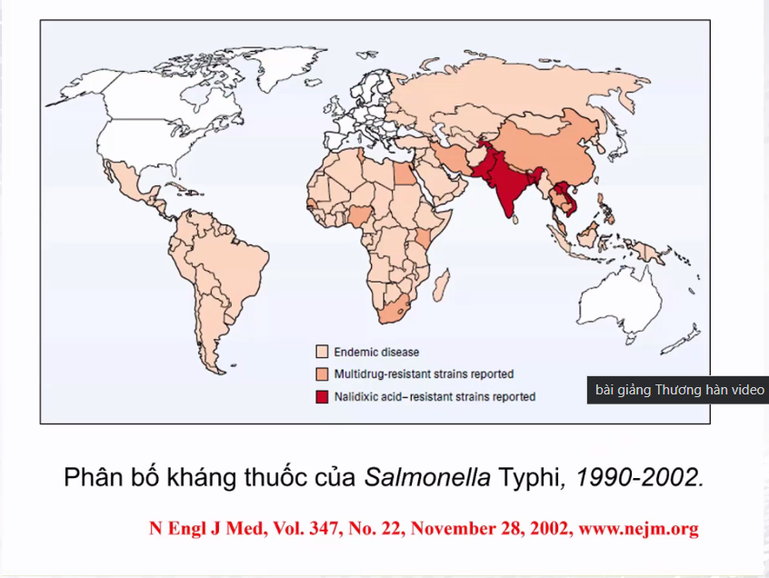
Notes:
Ở VN, năm 200, ghi nhận kháng với acid nalidixic ( Quinolone 1), thuốc này người ta không có sử dụng để điều trị bệnh thương hàn, tuy nhiên khi mà bệnh nhân mà phân lập được chủng kháng acid nalidixic thì việc điều trị với Quinolone trở nên khó khan hơn.

Slide 30
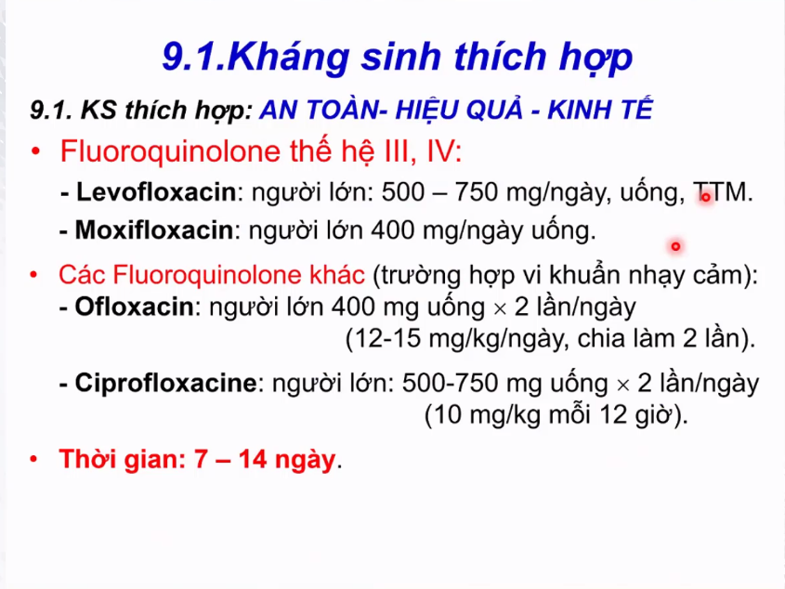
Notes:
Nguyên tắc chọn kháng sinh: An toàn- hiệu quả- kinh tế.
Phổ biến kháng sinh dùng là Fluoroquinolone ( Levofloxacin), xưa thường dùng Ofloxacin thường dùng để điều trị nhưng do tính kháng thuốc nên, nếu còn nhạy thì ta có thể cân nhắc dùng.
Thời gian sử dụng phụ thuộc vào độ nặng của bệnh và mức độ đáp ứng của bệnh nhân với điều trị.

Slide 31
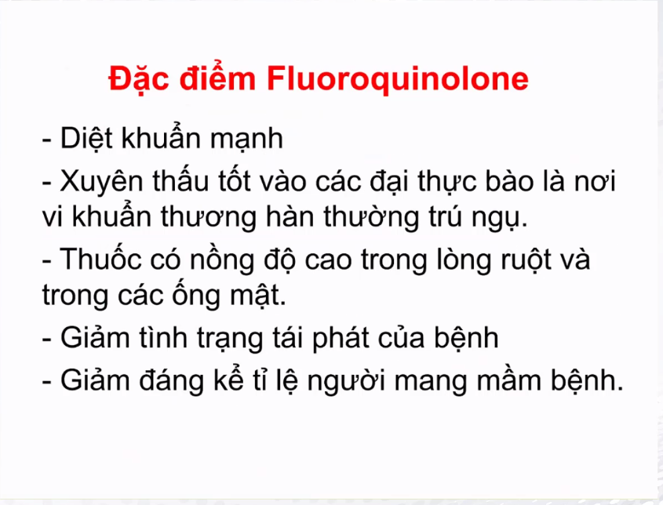

Slide 32
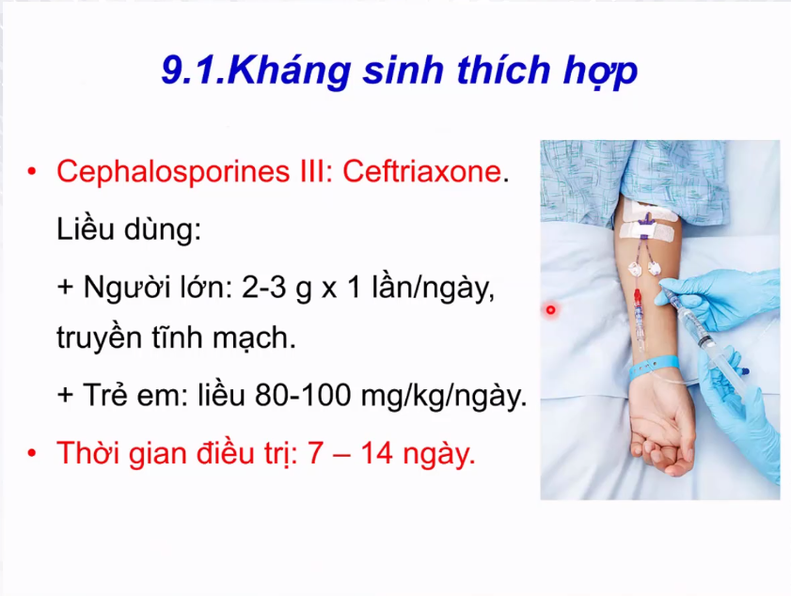
Notes:
Dùng khi nhóm Quinolone có chống chỉ định như phụ nữ mang thai.
Cephalosporines 3 chỉ được dùng đường tĩnh mạch, ở trẻ em thì tính liều theo kg.

Slide 33
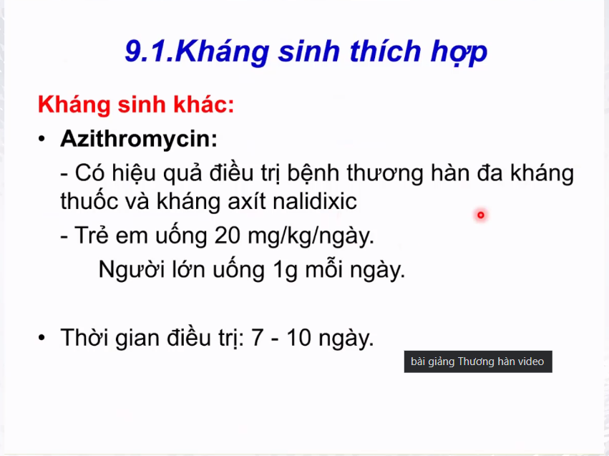
Notes:
3 loại thuốc trên là những thuốc dùng ban đầu, ta phải theo dõi diễn tiếp đáp ứng của bệnh nhân, giấc ngủ, nhức đầu, khi mà bệnh nhân có kết quả vi sinh kèm theo kháng sinh đồ thì mình có thể điều chỉnh kháng sinh dùng

Slide 34
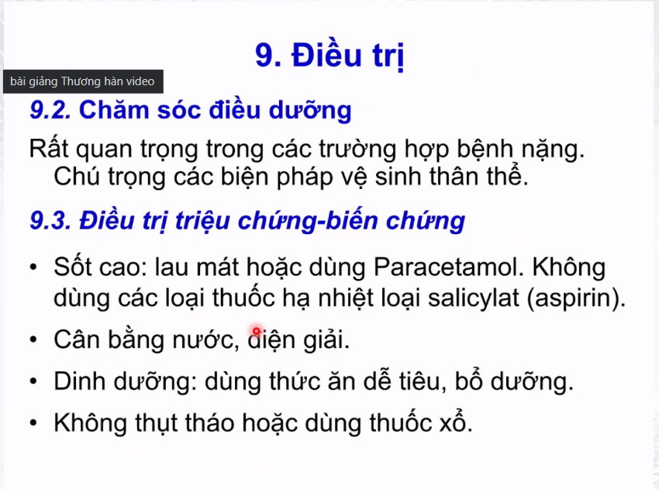

Slide 35
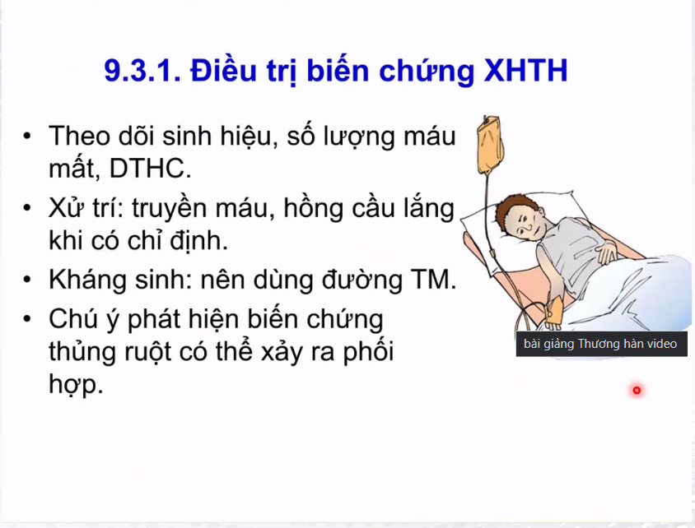

Slide 36
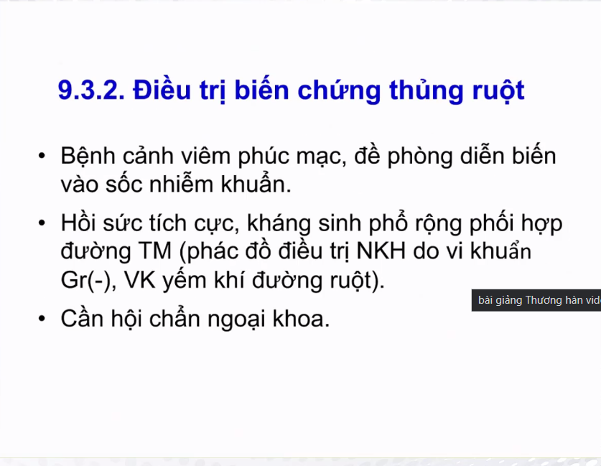
Notes:
Khi thủng ruột các vi khuẩn đường ruột có thể xâm nhập vào phúc mạc gây viêm phúc mạc nên lúc đó ta phải dùng kháng sinh phối hợp thêm ks phổ rộng điều trị như nhiễm trùng huyết do vi khuẩn gram âm.
Làm sao để phát hiện sớm biến chứng thủng ruột vì bản thân thương hàn không cũng có thể gây đau bụng.
Ta phải dựa vào tính chất đau bụng hơn, công thức máu, bạch câu tăng, công thức BC chuyển trái, khi chụp X quang bụng đứng ta có thể thấy dấu hiệu liềm hơi dưới cơ hoành. Khi đó cần phải có thái độ điều trị tích cực.

Slide 37
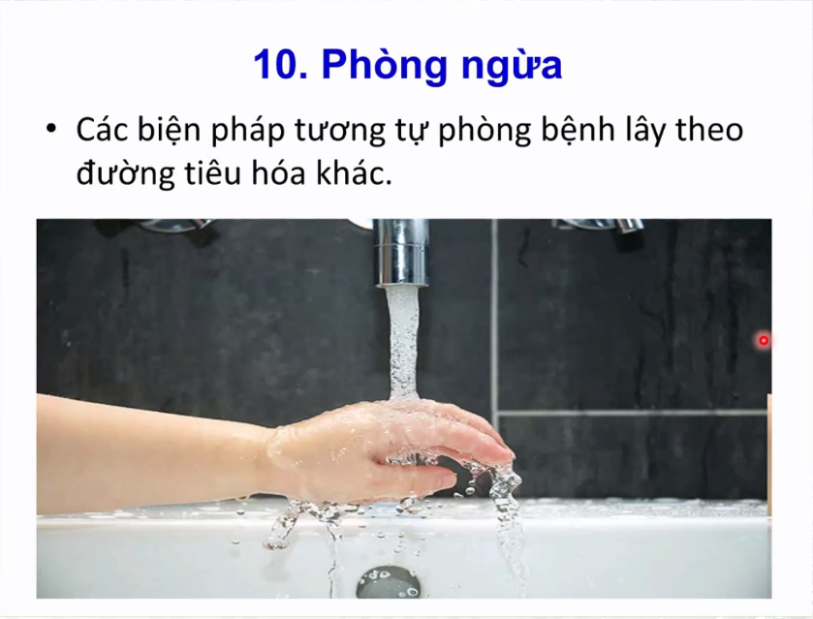
Notes:
Phòng ngừa bao gồm phòng ngừa phổ quát và dựa vào vaccine, trong bệnh thương hàn quan trọng nhất là phóng ngừa phổ quát- phòng ngừa lây. Rửa tay trong bệnh viên, trước khi ăn, trước vào sau khi tiếp xúc với bệnh nhân.

Slide 38
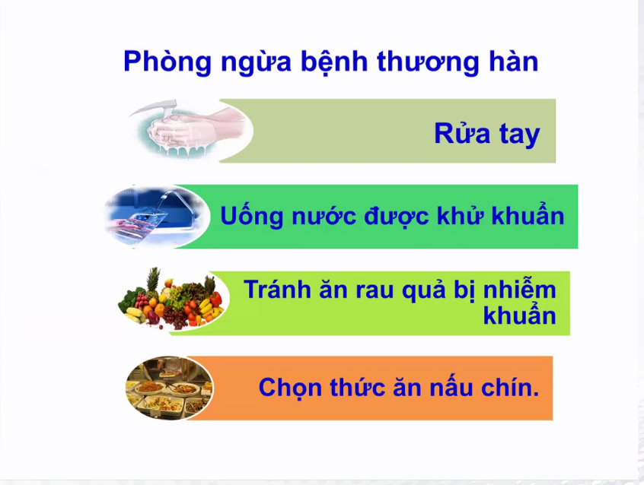
Notes:
Tuy nhiên vaccine thương hàn có một số chỉ định tỏng 1 số trường hợp

Slide 39
